Slide 1



Innehavarens ansvar för kontroll av sin elanläggning – Nytt regelverk
Sedan 1 dec 2022 gäller ELSÄK-FS 2022:3
Vad gäller och hur ska industrin hantera det?
FIE Kompetensdag 8 februari 2024

Slide 2
Fredrik Byström Sjödin
Teknisk expert
Installatörsföretagen

Slide 3

Regelverket
IN Elkontroll plus

Slide 4
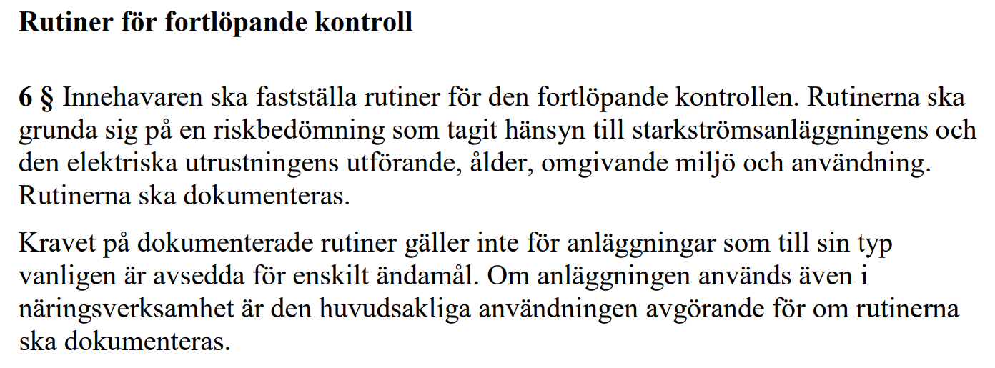
Nya regler 1 dec 2022
© 2022 Installatörsföretagen
Notes:
Pass om de nya reglerna som börjar gälla 1 dec 2022.
ELSÄK-FS 2008:1 blir ELSÄK-FS 2022:1
ELSÄK-FS 2008:2 blir ELSÄK-FS 2022:2
ELSÄK-FS 2008:3 blir ELSÄK-FS 2022:3

Slide 5
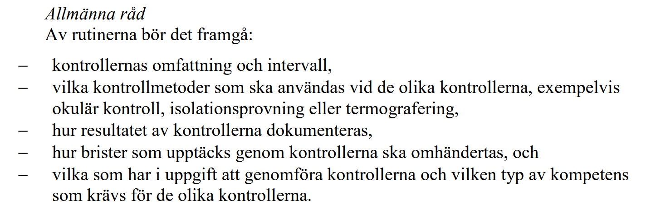
Nya regler 1 dec 2022
© 2022 Installatörsföretagen
Notes:
Pass om de nya reglerna som börjar gälla 1 dec 2022.
ELSÄK-FS 2008:1 blir ELSÄK-FS 2022:1
ELSÄK-FS 2008:2 blir ELSÄK-FS 2022:2
ELSÄK-FS 2008:3 blir ELSÄK-FS 2022:3

Slide 6
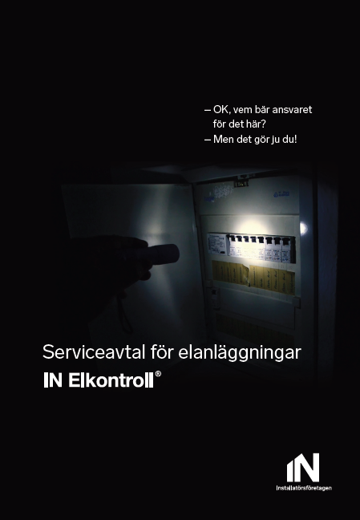
IN Elkontroll
Serviceavtal om innehavarens fortlöpande kontroll
Rutin enligt 6 § ELSÄK-FS 2022:3
Energibesparande åtgärder
Artikelnummer 052000, inforlag.se
© 2022 Installatörsföretagen
Notes:
Genom att teckna ett serviceavtal med hjälp av IN elkontroll kommer ni , utöver debitering av timmar, kunna debitera kunden en fast kostnad per månad. Detta ger fina inkomster.
Observera att IN inte kan ge rådgivning om nivån på hur mycket den kostnaden ska vara.

Slide 7
IN Elkontroll plus
Helt webbaserat
Anpassat för alla typer av verksamheter – särskilt industrin
API mot externa system
Harmoniserat mot ELSÄK-FS 2022:3

Slide 8
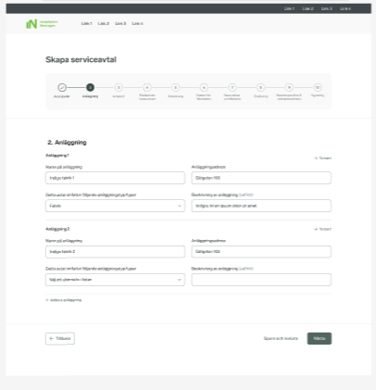
Serviceavtalet kan delas upp i delanläggningar
Obegränsat antal
Delanläggningar kan delas upp i sektioner

Slide 9
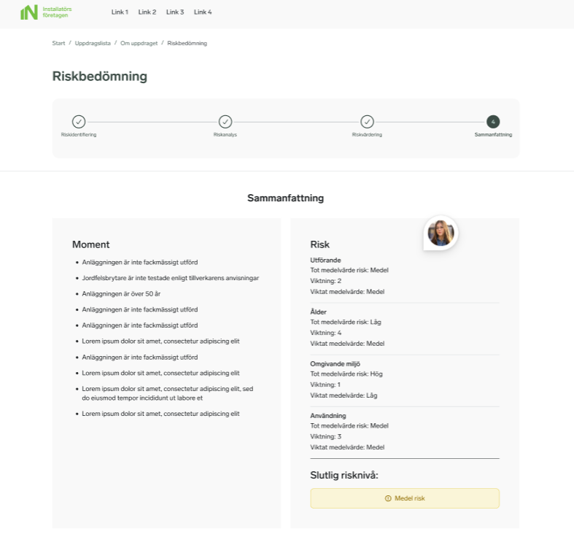
Riskbedömning per delanläggning
Enligt ISO 31000:2018

Slide 10
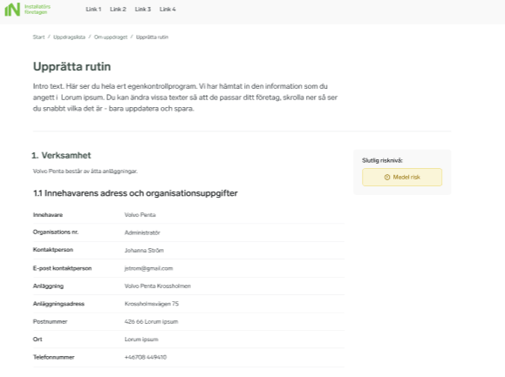
Upprättande av rutin
per delanläggning
baserat på riskbedömning

Slide 11
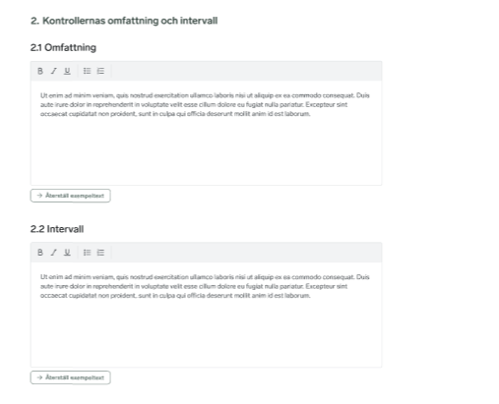
Upprättande av rutin
Exempeltexter baserat på resultatet av riskbedömningen

Slide 12
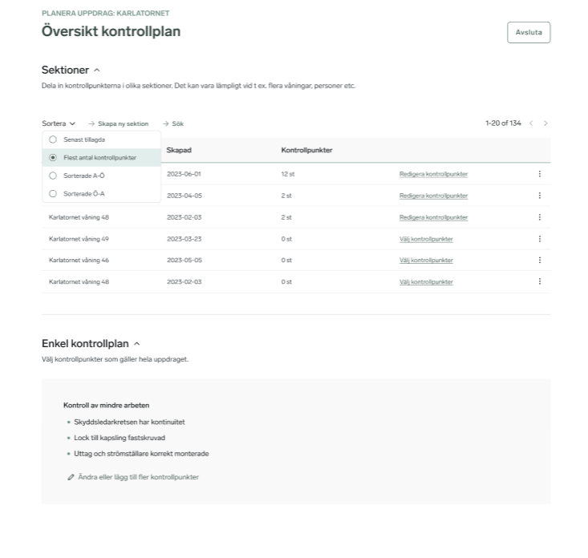
Kontrollplan
Enkel eller uppdelad i sektioner
Kontrollpunkter från vår databas

Slide 13
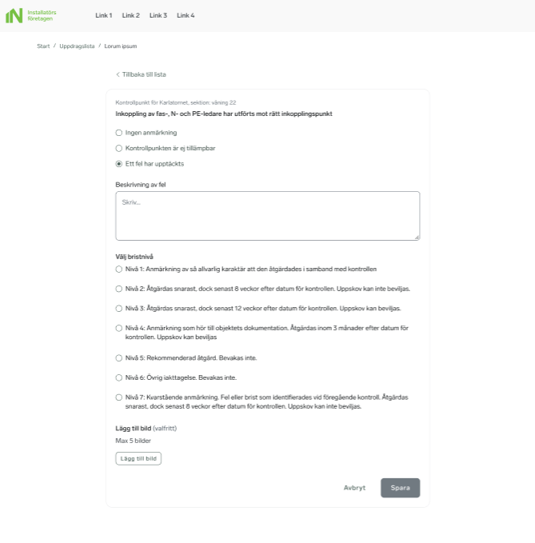
Kontrollplan
Nivåuppdelning harmoniserad med Elektriska nämnden

Slide 14
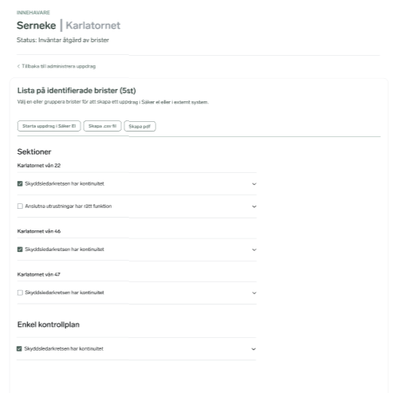
Brister kan hanteras
I Säker El
I extern system gm API
Manuellt gm pdf

Slide 15
Frågestund

Slide 16
Tack för er medverkan!

